Slide 1



سید حیدر علوی راهکارهای کاهش مصرف گاز
Page 1
زمستان 1400
تهیه و تنظیم : سید حیدر علوی

Slide 2
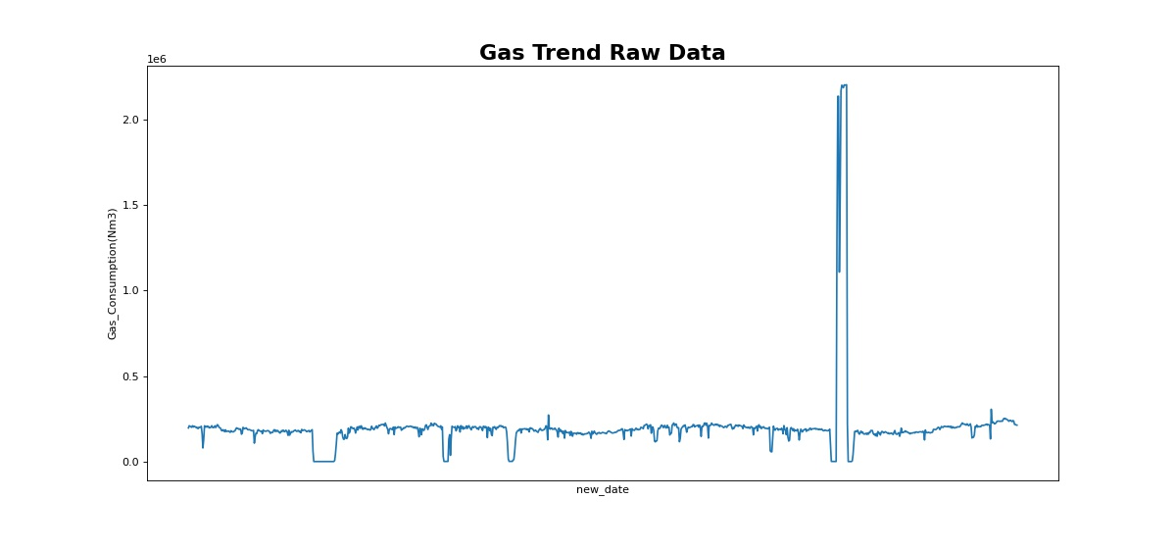
داده های خام
از 1398/1/1 لغایت 1400/10/25
Page 2
زمستان 1400
تهیه و تنظیم : سید حیدر علوی

Slide 3
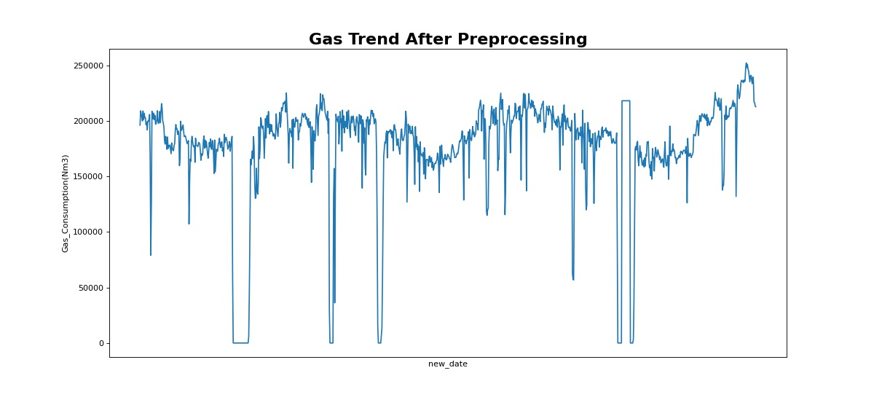
داده های خام
Page 3
زمستان 1400
تهیه و تنظیم : سید حیدر علوی

Slide 4
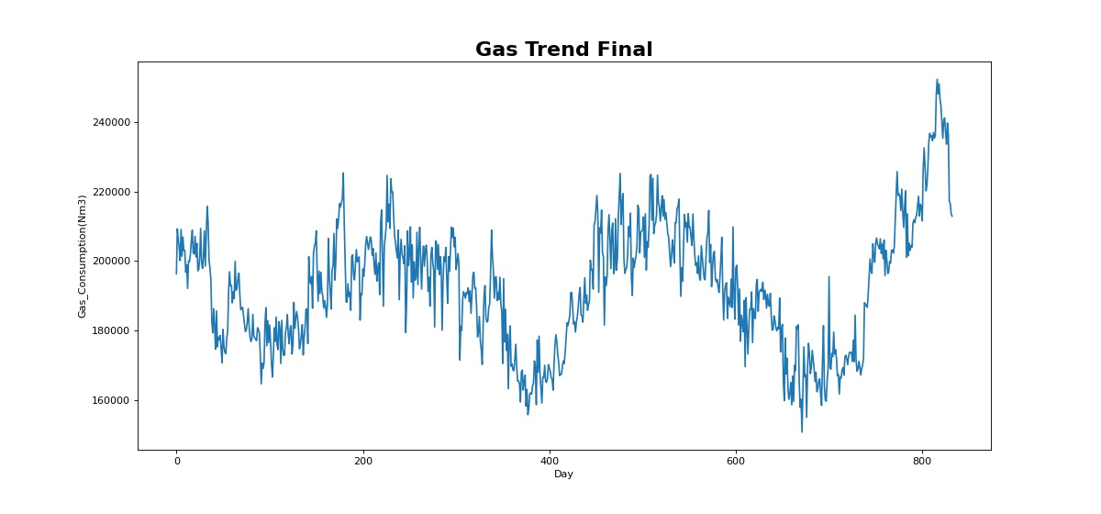
داده های پالایش شده
Isolation Forest
Page 4
زمستان 1400
تهیه و تنظیم : سید حیدر علوی

Slide 5
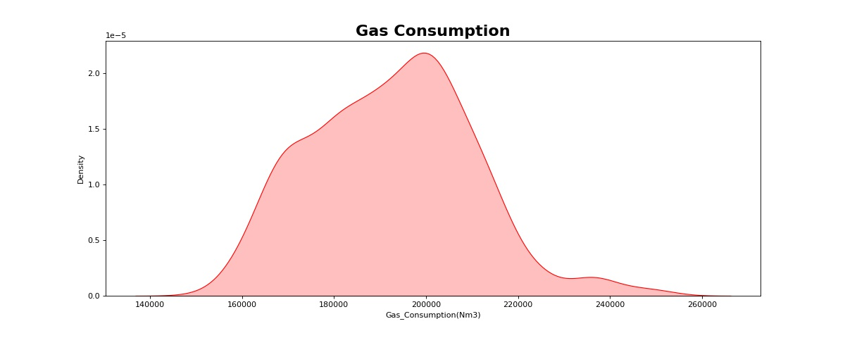
چگالی مصرف گاز
Page 5
زمستان 1400
تهیه و تنظیم : سید حیدر علوی

Slide 6
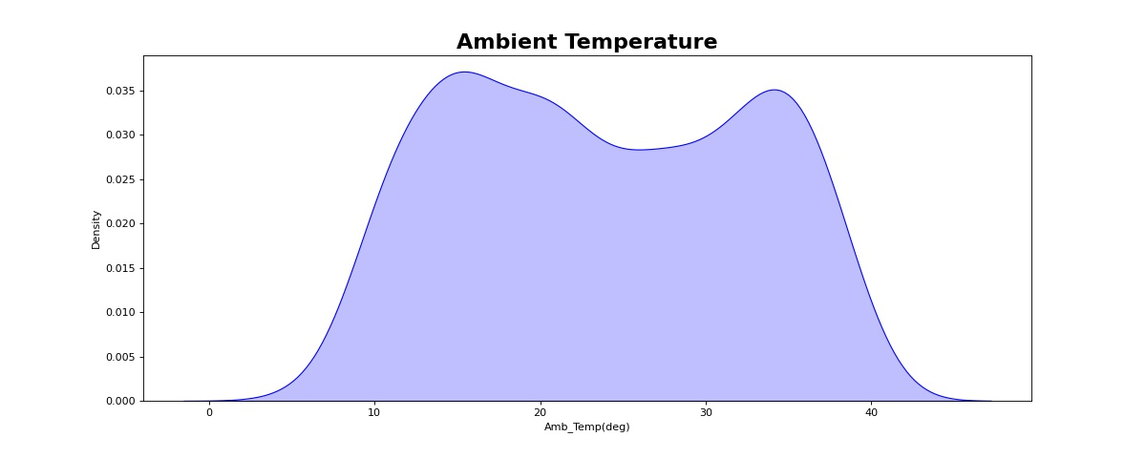
چگالی دمای محیط
Page 6
زمستان 1400
تهیه و تنظیم : سید حیدر علوی

Slide 7
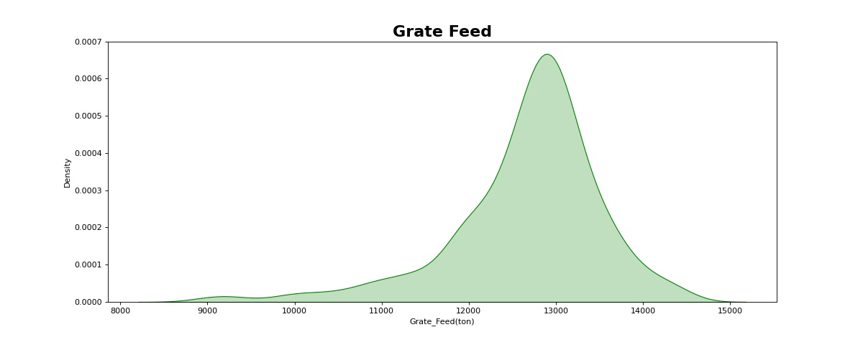
چگالی فید تراولیگ گریت
Page 7
زمستان 1400
تهیه و تنظیم : سید حیدر علوی

Slide 8
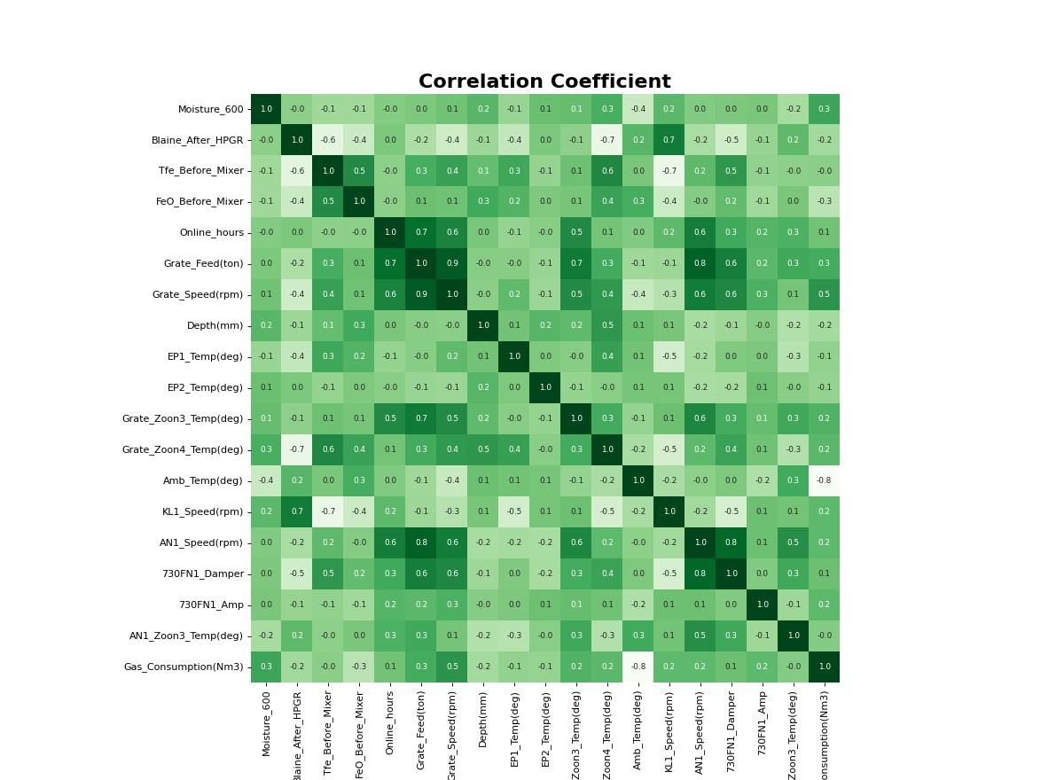
ضریب همبستگی متغیرها
Page 8
زمستان 1400
تهیه و تنظیم : سید حیدر علوی

Slide 9
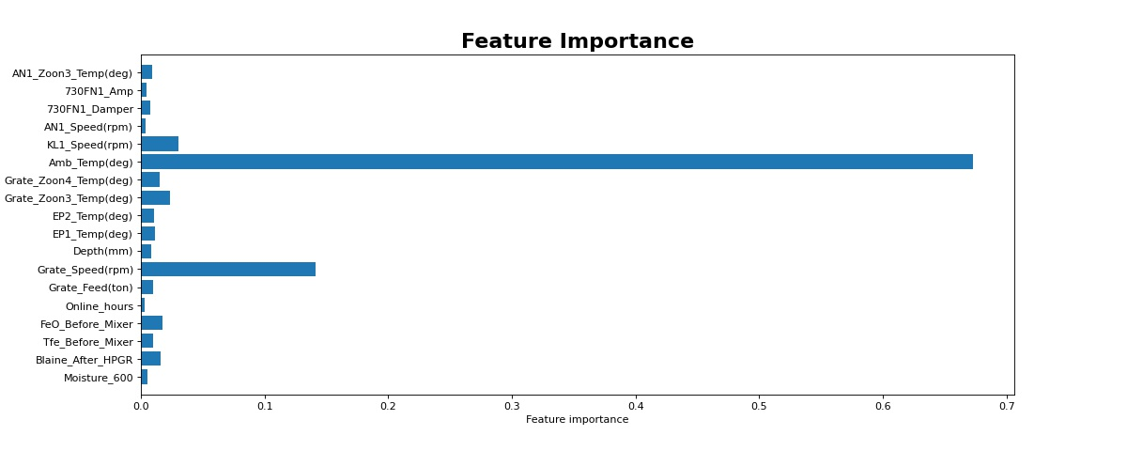
محاسبه میزان تاثیر متغیرها در مصرف گاز
Decision Tree Algorithm
Page 9
زمستان 1400
تهیه و تنظیم : سید حیدر علوی

Slide 10
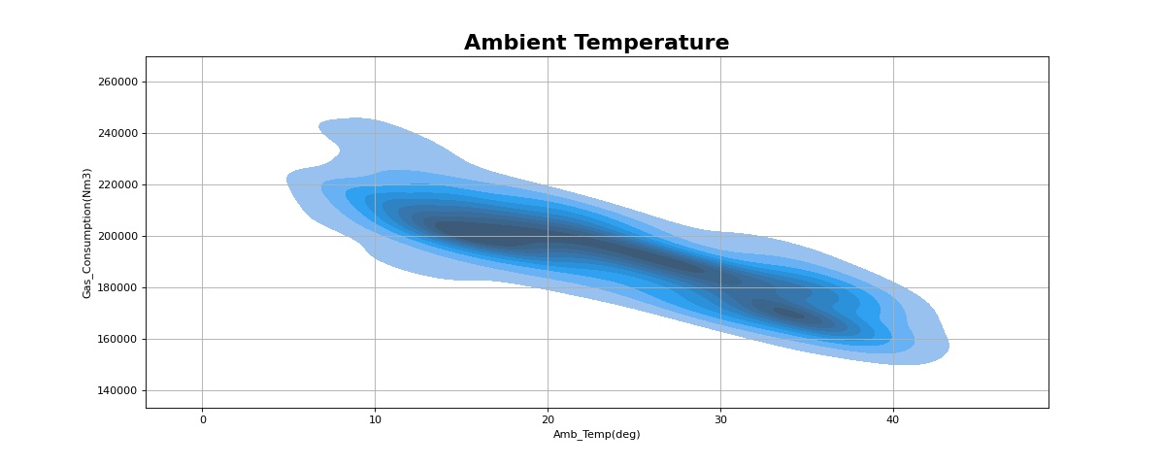
تحلیل نتایج
Page 10
زمستان 1400
تهیه و تنظیم : سید حیدر علوی

Slide 11
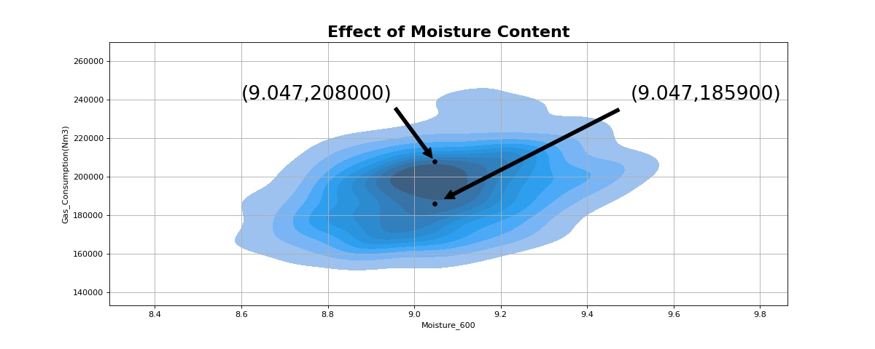
تحلیل نتایج
رطوبت گندله کمتر از 9.05 درصد باشد ولی شرط کافی برای کاهش مصرف گاز نیست
Page 11
زمستان 1400
تهیه و تنظیم : سید حیدر علوی

Slide 12
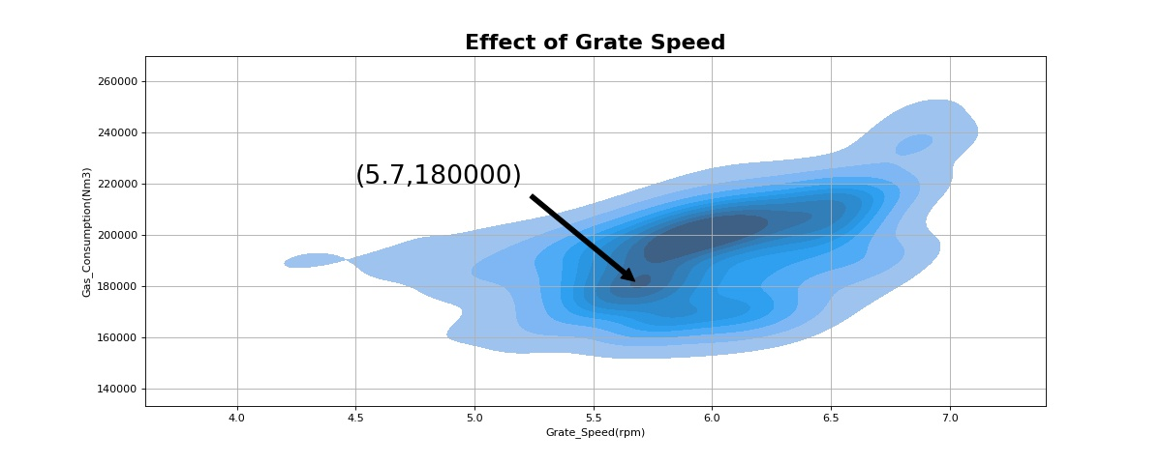
تحلیل نتایج
سرعت تراولینگ گریت 5.7 RPM تنظیم گردد
ضخامت بستر روی زنجیر تاثیر چندانی در مصرف گاز ندارد
Page 12
زمستان 1400
تهیه و تنظیم : سید حیدر علوی

Slide 13
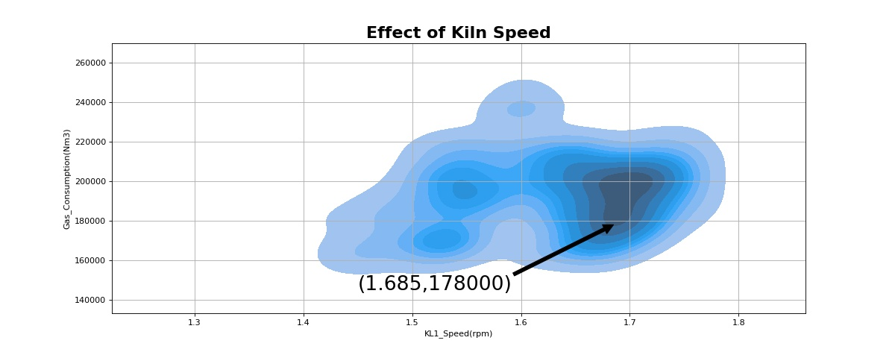
تحلیل نتایج
سرعت کوره 1.685 RPM تنظیم گردد
Page 13
زمستان 1400
تهیه و تنظیم : سید حیدر علوی

Slide 14
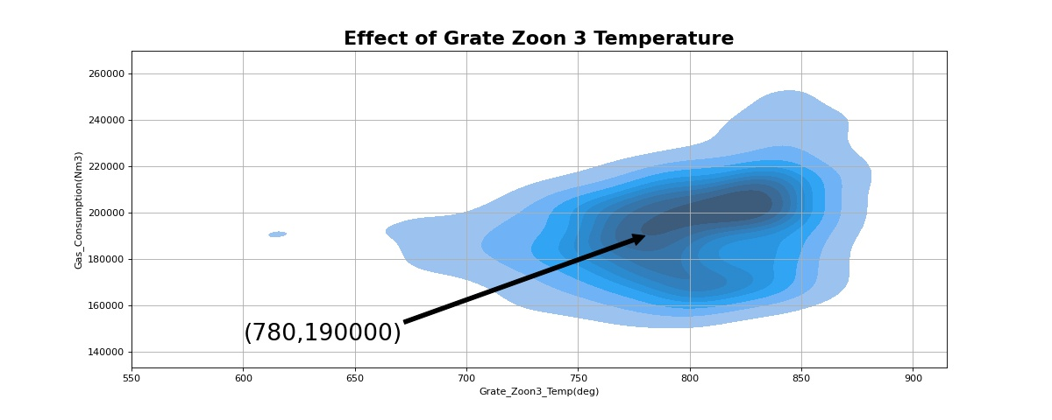
تحلیل نتایج
دمای زون 3 تراولینگ گریت حداکثر 780 درجه سانتیگراد تنظیم گردد
Page 14
زمستان 1400
تهیه و تنظیم : سید حیدر علوی

Slide 15
نتیجه گیری
با توجه به تاثیر بسزای دمای محیط در مصرف گاز می توان شبها میزان تولید را کاهش داده و روزها آن را افزایش دهیم
رطوبت گندله ورودی به تراولینگ گریت کمتر از 9.05 درصد باشد (شرط لازم و نه کافی)
سرعت تراولینگ گریت 5.7 RPM تنظیم گردد
سرعت کوره 1.685 RPM تنظیم گردد
دمای زون 3 تراولینگ گریت حداکثر 780 درجه سانتیگراد تنظیم گردد
Page 15
زمستان 1400
تهیه و تنظیم : سید حیدر علوی

